Slide 1
第四章
正态分布
§4.3
二维正态分布

Slide 2

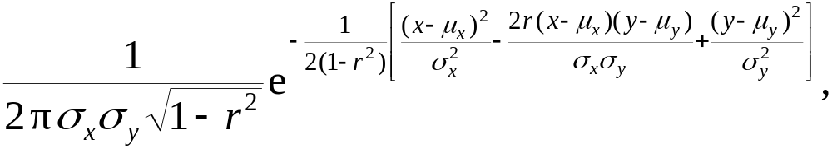

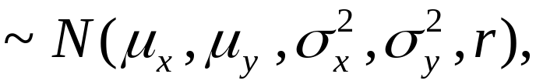
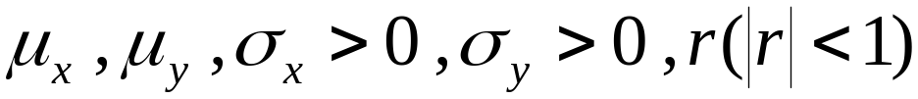
§4.3 二维正态分布
[定义]
设二维随机变量
的联合概率密度为
则称二维随机变量
服从二维正态分布，
记作
其中
是分布参数.

Slide 3
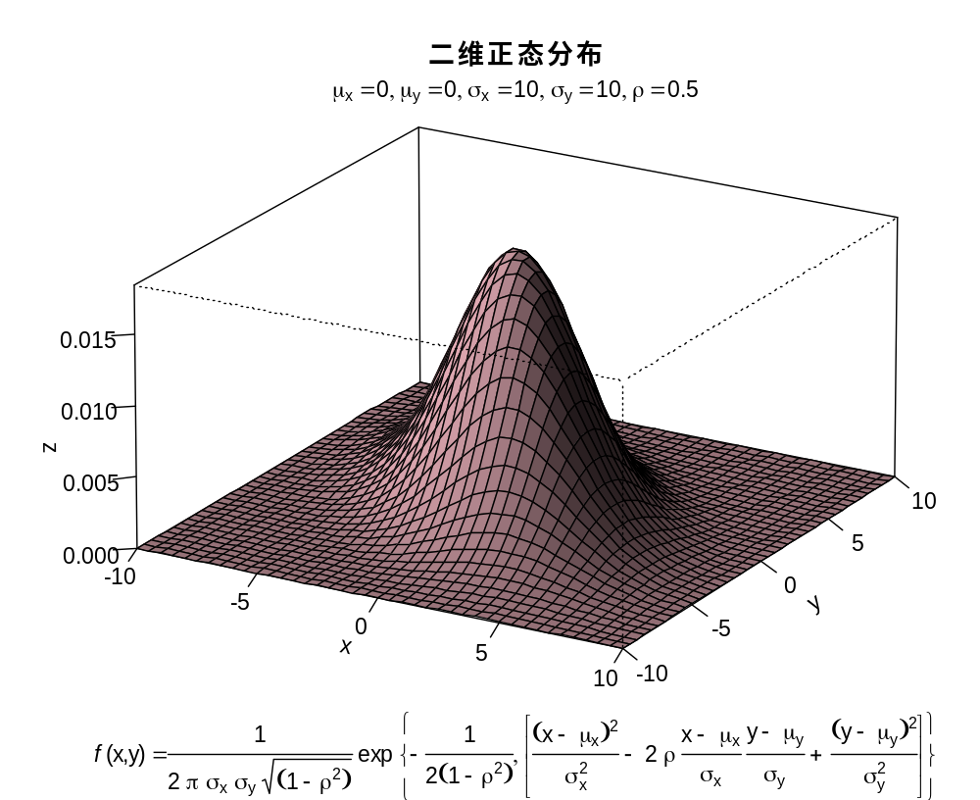
§4.3 二维正态分布

Slide 4
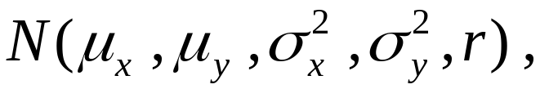



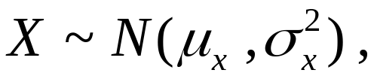
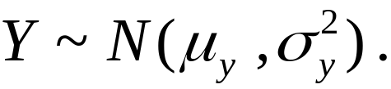
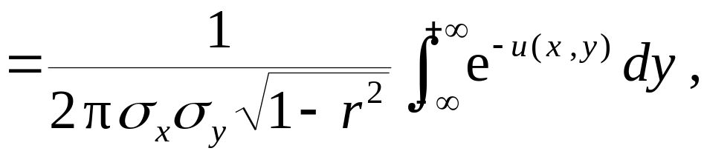

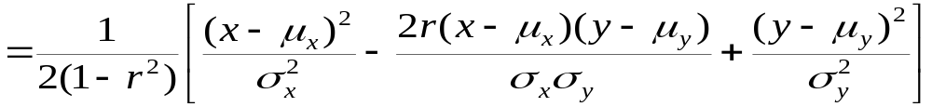

§4.3 二维正态分布
[定理1]
设二维随机变量
服从二维正态分布
则
与
的边缘分布都是正态
分布，
且无论参数
为何值，
都有
证：
的边缘概率密度
其中

Slide 5
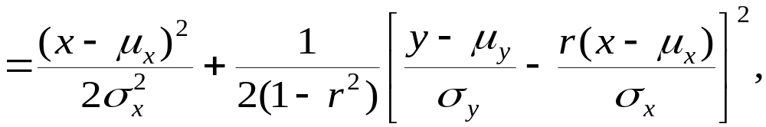
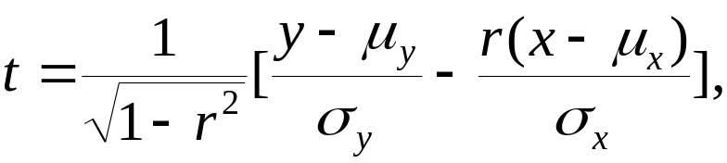
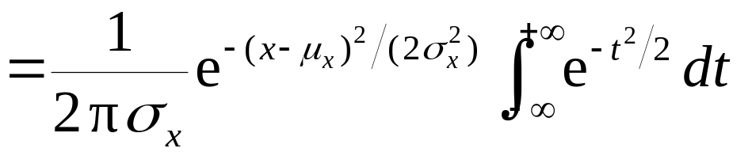
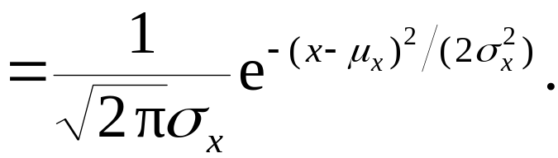

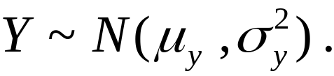

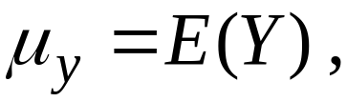

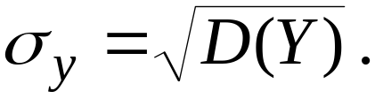
§4.3 二维正态分布
设
则
由此可得，
同理，
由定理1可知：

Slide 6
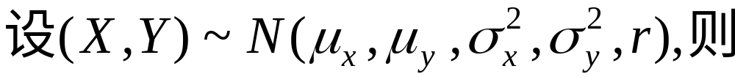

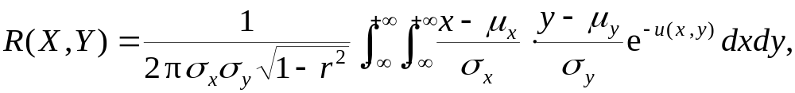
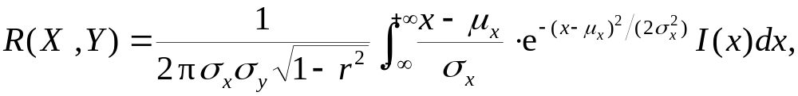
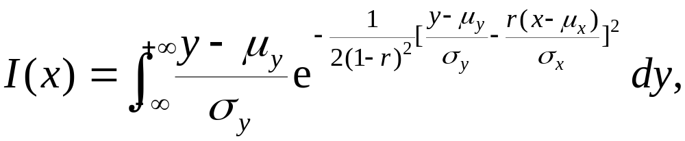

§4.3 二维正态分布
[定理2]
证：
化为二次积分，得
其中
设
则得

Slide 7
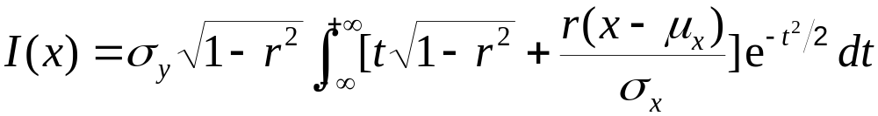
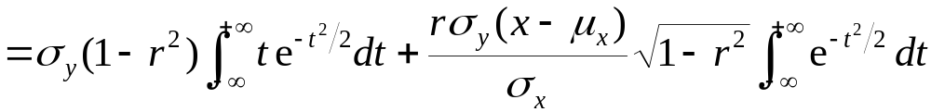
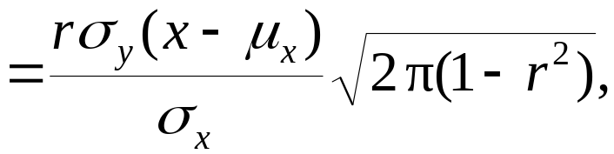
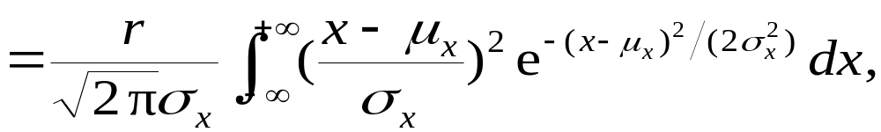

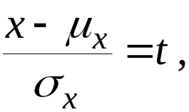
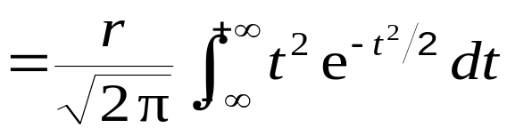

§4.3 二维正态分布
所以
设
得

Slide 8
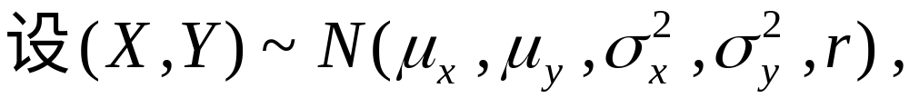



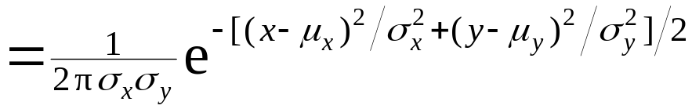

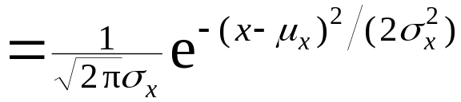
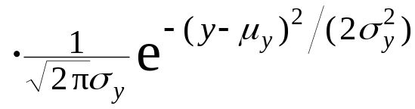

§4.3 二维正态分布
[定理3]
则
与
独立的充要条件是
证：
若随机变量
与
相互
则
必要性：
独立，
充分性：
则二维正态分布的联合密度可化为：
所以,随机变量 与 相互独立.

Slide 9

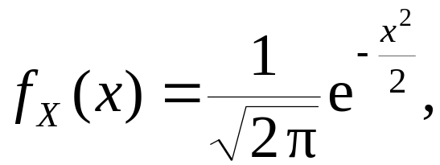
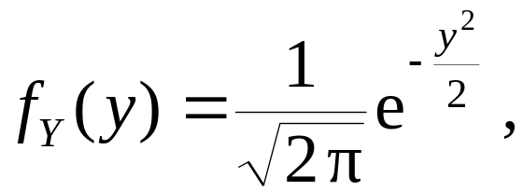
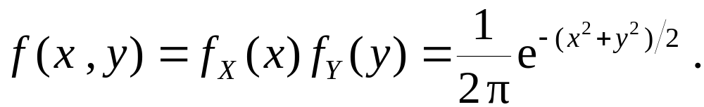




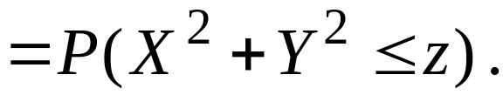
§4.3 二维正态分布
[例1]
设随机变量
与
相互
独立，
都服从标准正态分
布
解：
因为随机变量
与
相互
独立，
且已知
所以，

Slide 10



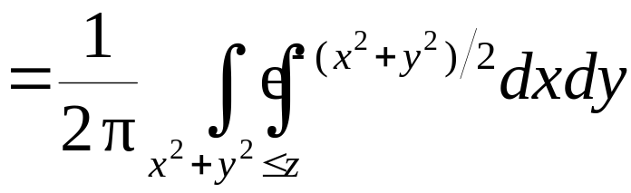
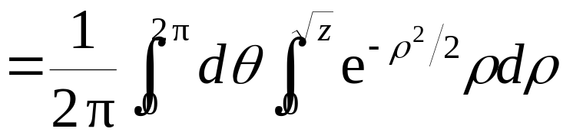


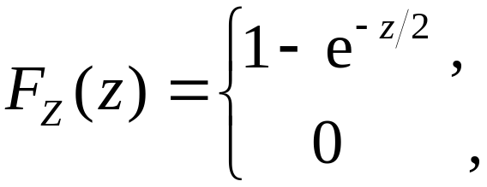


§4.3 二维正态分布
当
时，
显然有
当
时，
有
所以，
的分布函数

Slide 11

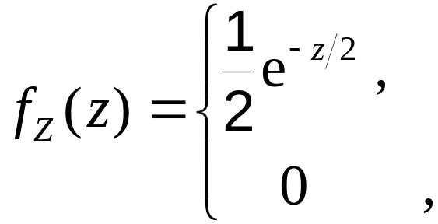

§4.3 二维正态分布
[此分布称为自由度为2的 分布.]

Slide 12
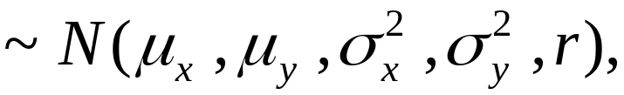
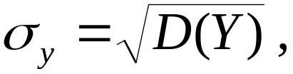





§4.3 二维正态分布
小 结
1. 二维正态分布的边缘分布为正态分布：
若
则
且
2.
则
与
相互独立

Slide 13







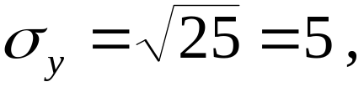

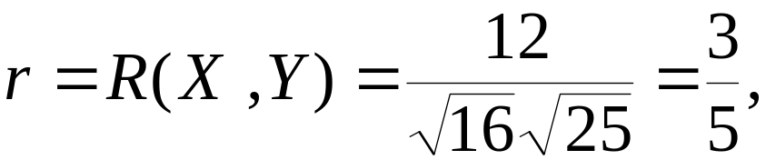
§4.3 二维正态分布
思考题
1. 设二维随机变量
服从二维正态分布，
已知
求
的联合概率密度.
解：
已知
与
的相关系数为

Slide 14
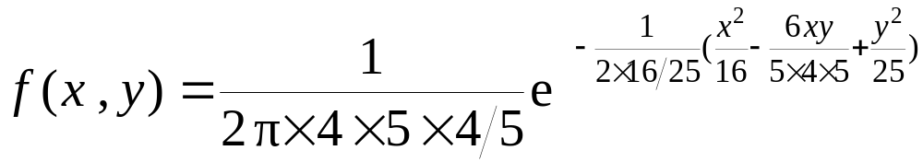
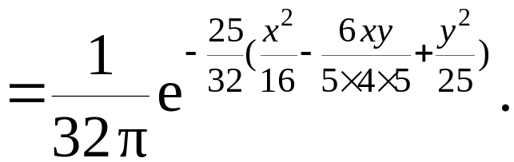
§4.3 二维正态分布
所以
的联合概率密度

Slide 15

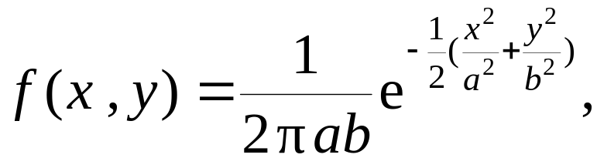
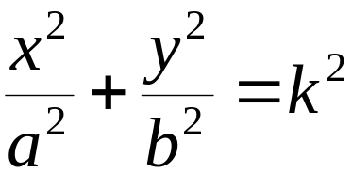
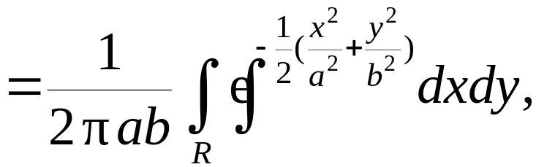

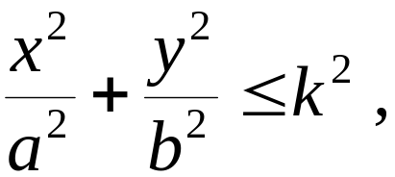


§4.3 二维正态分布
2. 设
服从二维正态分布，
求
落在椭圆
内的概率.
解：
其中积分域
为椭圆形区域
利用广义
极坐标
计算二重积分得

Slide 16
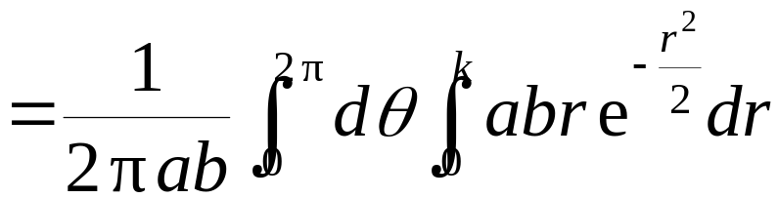
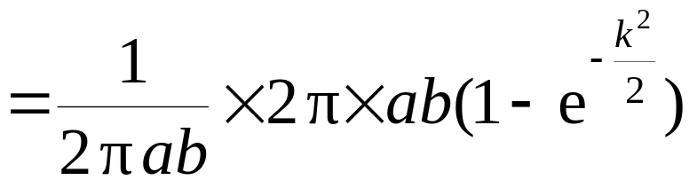

§4.3 二维正态分布

